Slide 1
Отчет о реализации проекта краевой инновационной площадки МОБУ Гимназии № 9 имени Н.Островского г.Сочи, получившей статус в 2014 г. и завершающей свою деятельность по площадке
Тема проекта
"Организация проектно-исследовательской деятельности в ОО и управление ее развитием"
г. Краснодар
06.02.2018 г.

Slide 2
Оценка качества инновации
Критерий измерения | Показатель | Средства измерения
Планируемая результативность | Достигнута цель; выполнены все задачи. | Сопоставление с плановыми задачами и критериями
Эффекты (незапланированные результаты) | Наличие эффектов | Наблюдение, опросы, эксперименты, анализ статистических данных
Инновационная активность: учителя, ученики, родители | 87% /85%/40% Наличие положительного и отрицательного мнения ; | Наблюдение, опросы, диагностики, сравнение данных
Степень изменяемости проектной основы | Около 20 % | Сопоставление плановых и итоговых нововведений

Slide 3
Оценка качества инновации
Критерий измерения | Показатель | Средства измерения
Образование новых идей | Определены тематические направления новых проектов: кадры, ВСОКО, одаренные дети | Анализ фактических данных (темы, стратегические задачи, ресурсы, события)
Востребованность инновации | -Развитие сетевого сотрудничества -Развитие инновационного аспекта в современной стратегии образования. | Наличие документов (Соглашения, приказы), анализ запросов и предложений.
Неоднородность социально-педагогической оценки | Наличие критического взгляда со стороны педагогов региона, города | Наблюдение, опросы

Slide 4
Актуальность = востребованность
НОС «Наша новая школа»
«Архитектура школьного пространства должна позволять эффективно организовывать проектную деятельность…»
«Содержательный раздел должен… включать…программу…учебно-исследовательской и проектной деятельности»
«Индивидуальный проект» включен в минимальный обязательный выбор предметов. 70 часов.
Задачи 2,3,5: современные механизмы, научная среда, оценка результатов
ФГОС ООО
ПООП СОО
ФЦПРО 2016-2020
Notes:
Тема и содержание инновационного проекта соответствуют задачам государственной политики в сфере образования. Данные задачи сформулированы в федеральных документах:

Slide 5
Создание модели организации проектной и учебно-исследовательской деятельности
Результативность : достижение цели

Slide 6
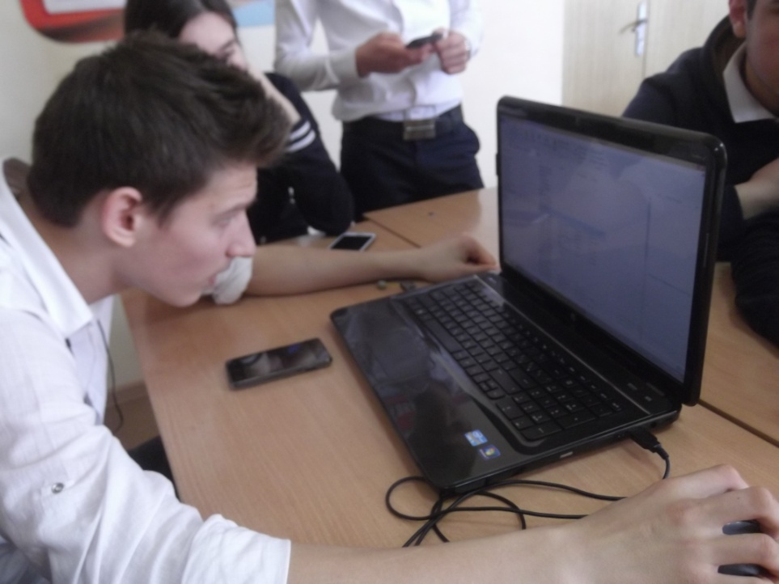
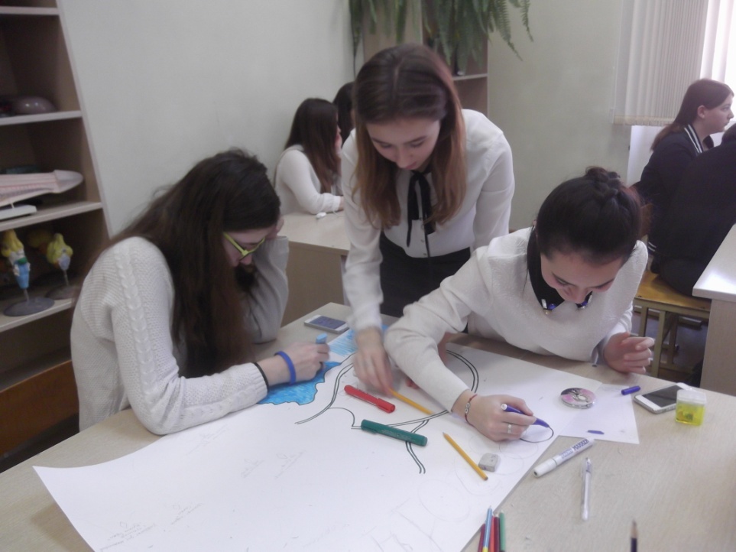
Создание модели организации проектной и учебно-исследовательской деятельности
Модель организации проектной и учебно-исследовательской деятельности - ключевой механизм формирования планируемых метапредметных результатов, их оценки, осуществления межпредметных связей, обеспечения преемственности между уровнями образования, регулирования и стимулирования деятельности педагогов, детей и родителей
Результативность : достижение цели
Основной планируемый результат – владение проектной культурой как способом деятельности:
ориентированность на обязательный индивидуальный продукт
погружение в среду
пробы
возможность самооценки и текущей рефлексии
актуальность темы

Slide 7
В ходе эксперимента, наблюдений, мониторингов, статистического анализа
1. Альтернатива традиционному НОУ:
занятия по расписанию
плановые и экстренные совещания, индивидуальные консультации, объявления, дистанционный режим
Результативность : внеплановые эффекты
или
может носить формальный характер;
сложность реализации в двухсменной ОО
«живая» деятельность (более свободный вариант планирования повышает результативность);
рациональное использование временного и материального ресурса

Slide 8
В ходе эксперимента, наблюдений, мониторингов, статистического анализа
Новые формы реализации проектной и учебно-исследовательской деятельности
Положительная динамика участия и результативности в научно-практических конференциях и конкурсах
Использование результатов мониторинга выбора и результативности работы над проектом в качестве средства выявления способностей учащихся (мониторинговая карта класса)
Оптимизация плановой сметы расходов
Результативность : внеплановые эффекты

Slide 9
Создание модели организации проектной и учебно-исследовательской деятельности
Механизм формирования метапредметных результатов
несколько форм и видов проектной и учебно-исследовательской деятельности
индивидуальный проект:
каждый учащийся 4-10 класса, совместно с куратором разрабатываемые темы, промежуточная аттестация, мониторинг, фиксация в документе;
Результативность : достижение цели

Slide 10
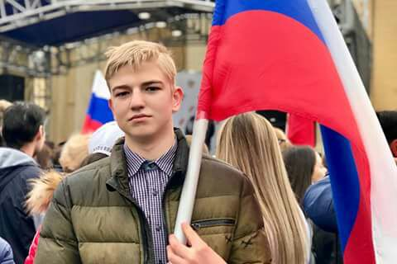
Создание модели организации проектной и учебно-исследовательской деятельности
групповой «онлайн»-проект, 3 часа, отсутствие подготовки, использование всех доступных ресурсов, предваряет индивидуальную защиту:
9 классы , темы разрабатываются учителями, предлагаются на выбор группе;
10 классы, предлагаются проблемы, загадки, незаконченные формулы, цитаты, предметы, иллюстрации – по выбору группы формулируется тема.
коллективные проекты социального и воспитательного характера (для классов и параллелей), актуальные темы предлагаются рабочей группой педагогов, утверждаются решением педагогического совета.
Результативность : достижение цели

Slide 11
Создание модели организации проектной и учебно-исследовательской деятельности
Механизм формирования метапредметных результатов
Портфолио методических и оценочных материалов для учащихся
Результативность : достижение цели
Протокол выбора предмета для проекта с инструкцией
Памятка подготовки индивидуального проекта
План подготовки
Экспертные карты
Анкеты рефлексии
Вкладыш в личное дело учащегося
Рейтинговая таблица
Банк тем
Банк готовых работ

Slide 12
Сотрудничество с организациями основного и дополнительного образования
Общеобразовательные организации:
ГБОУ № 2033 - г. Москва ,
гимназия № 1 - г. Волгоград ;
4 ОО г. Сочи
Организации дополнительного образования:
Центр молодежной политики Сочи – г.Краснодар,
Эколого-биологический центр,
Центр дополнительного образования Хостинского района,
Центр творческого развития и гуманитарного образования,
Образовательный центр «Сириус» - г. Сочи.

Slide 13
Соглашения с 18 ОО
С
о
ч
и
Сетевое сотрудничество

Slide 14
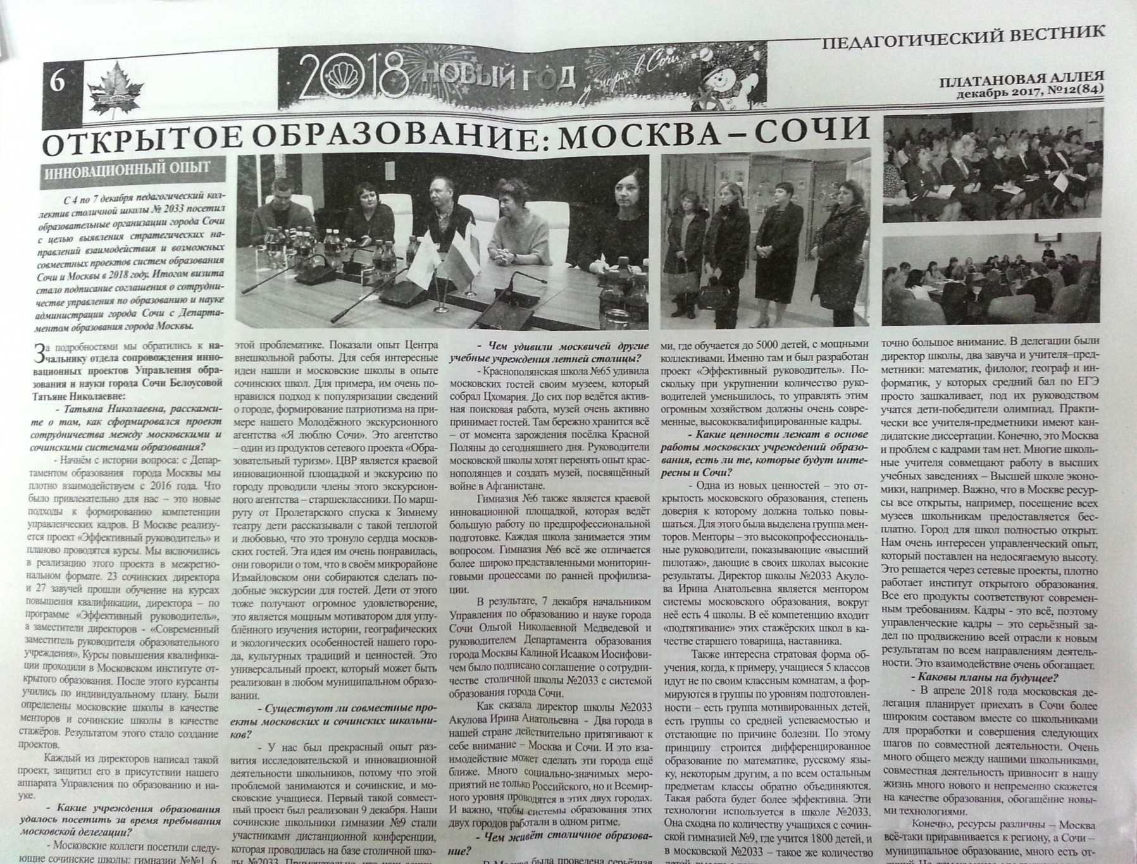
Сетевые мероприятия
Сетевое сотрудничество

Slide 15
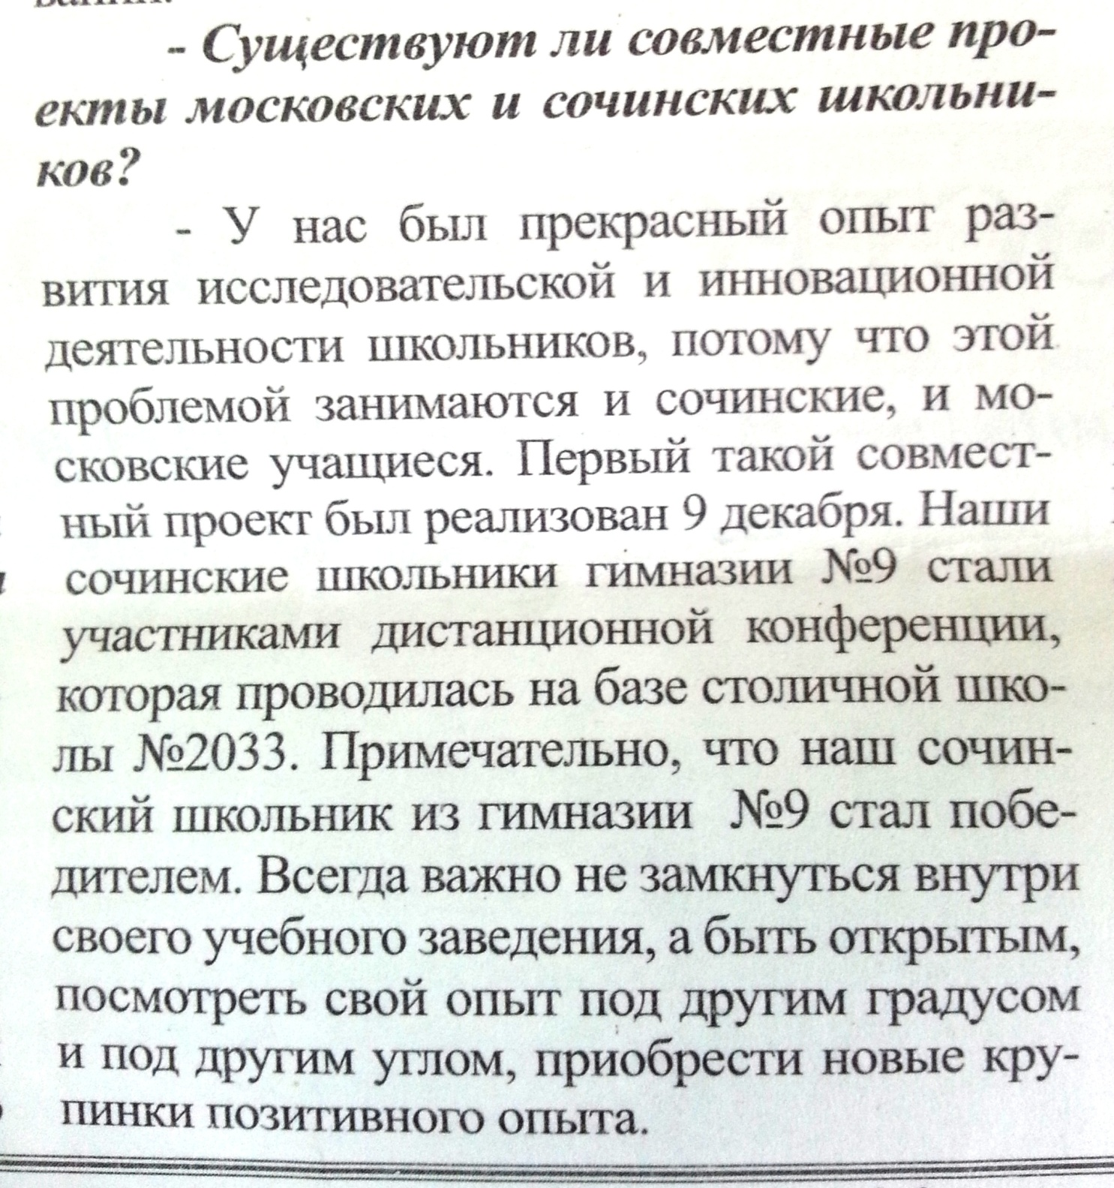
Сетевые мероприятия
Мо
с
к
в
а
Сетевое сотрудничество

Slide 16
Сетевые мероприятия
Мо
с
к
в
а
Сетевое сотрудничество

Slide 17
Результативность. Статистика. Мониторинг участия в муниципальном этапе НПК «Первые шаги в науку»
Год/Этапы участия | Подано заявок | Прошли на очный этап | Получили призовые места
2010-2011 | 10 | - | 2
2011-2012 | 14 | - | 4
2012-2013 | 25 | - | 3
2013 - 2014 | 28 | - | 6
2014 -2015 | 9 | 9 | 3
2015-2016 | 39 | 28 (26) | 12
2016-2017 | 31 | 15 | 8
2017-2018 | 52 | 32 (31) | 18

Slide 18
Апробация и диссеминация результатов деятельности КИП
Тиражирование опыта в печатных формах (6 опубликованных статей)
Создание видеоролика
Проведение вебинаров с сетевым сообществом (14 мероприятий: занятия и выступления учителей)
Очные массовые мероприятия – 14 событий за 3 года (образовательные гостевые экскурсии, методические семинары, стажировочные поездки, конференции на муниципальном, краевом и межрегиональном уровне)
Заключены 18 соглашений о сотрудничестве
Встреча сетевых партнеров в апреле 2018 г.(ученики, учителя, администрация)- перспектива

